Slide 1
Project: photonic measurement system technology „Perceptual loss for physics-informed neural network image reconstruction for diffuser endoscopy“
Maximilian Gabler, Wenhao Ma, Robert Wendland
Supervisor: Tom Glosemeyer
13.02.2024

Slide 2
Structure
Motivation and state of the art
Structure, implementation of GAN
Result
Conclusion
Outlook
slide 2

Slide 3
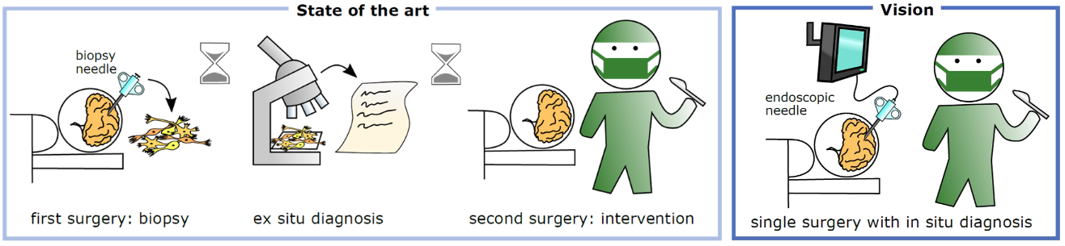
1. Motivation and state of the art
slide 3
Notes:
-Untersuchung von Gewebe
-invasiv

Slide 4
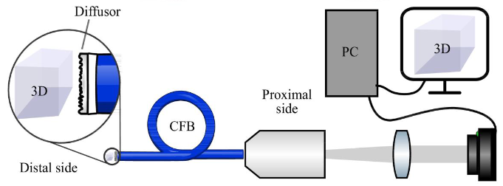
1. Motivation and state of the art
problem: diffusor
slide 4
Notes:
-pseudozufälliges Muster

Slide 5
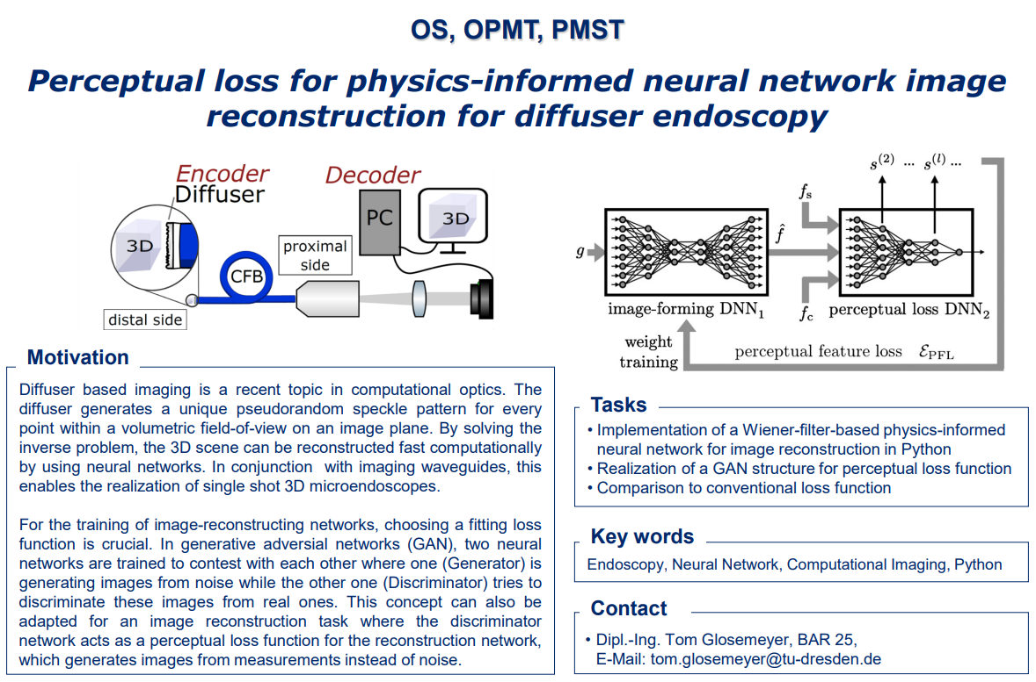
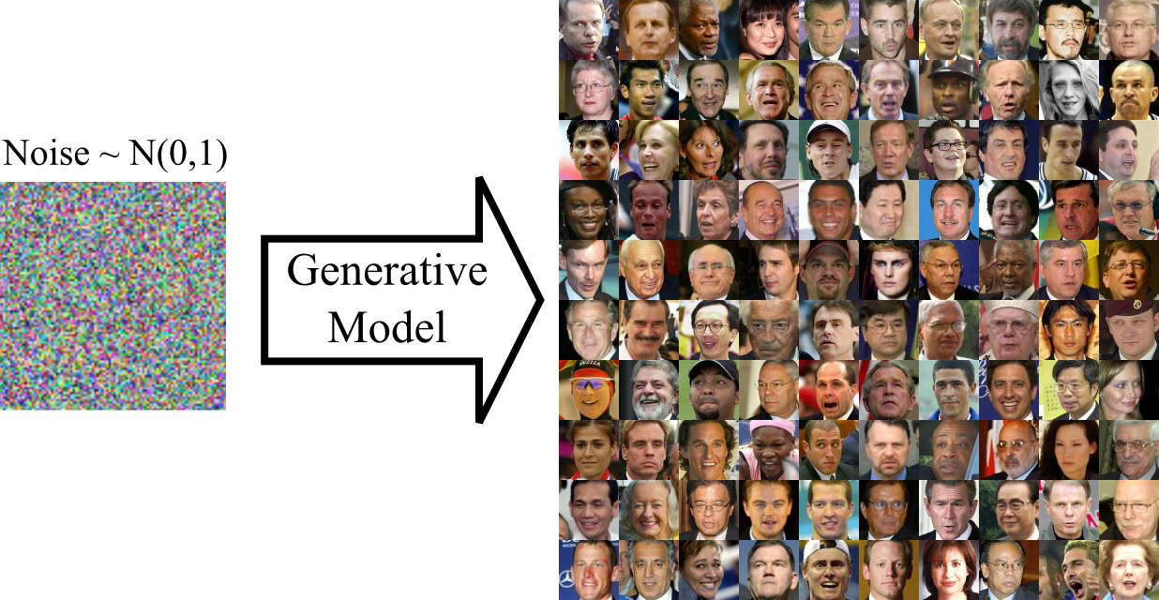
1. Motivation and state of the art
images generated by a GAN
slide 5

Slide 6
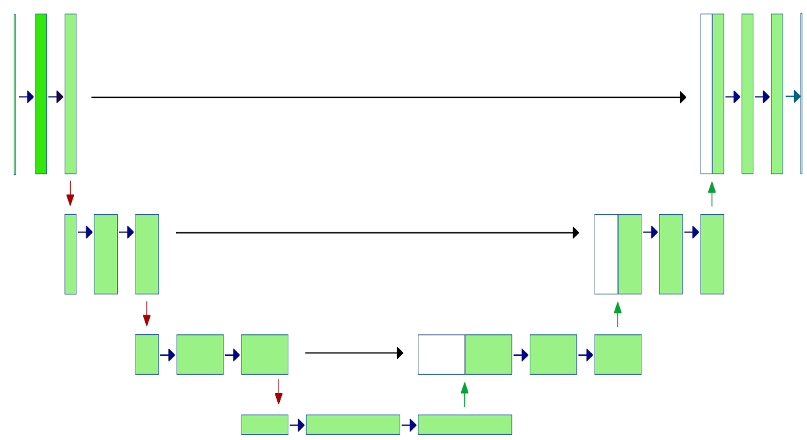
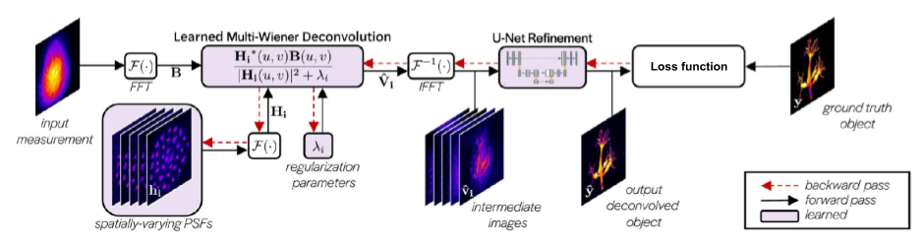
1. Motivation and state of the art
UNet:
Multi-Wiener-Net
slide 6
Notes:
-computergestützte Bildverarbeitung
-physikbasierte Verarbeitung

Slide 7
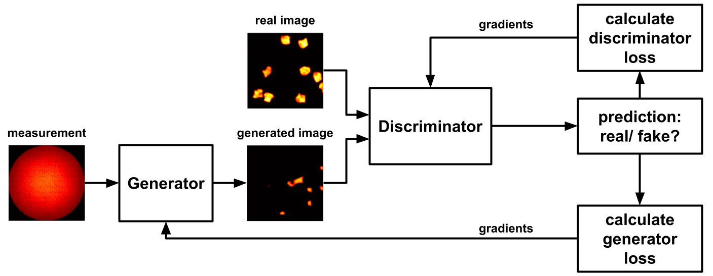
2. Structure, implementation of GAN
Implementation goal:
Image reconstruction with anti-noise through the usage of trained generator by GAN.
GAN-structure:
slide 7
Notes:
Hallo, mein Anteil ist über GAN-Implementierung. und GAN-Struktur.
Das Implementierungsziel ist, dass das Rekonstruktionsbild mit anti-rauschen durch die Anwendung des trainierten Generators ist. Es heißt, das Rekonstruktionsbild ist mehr Klarheiten zur Problem Lösung.
Diese Struktur ist GAN -Struktur.

Slide 8
2. Structure, implementation of GAN
Generator goal:
Generated data samples that are indistinguishable from real data when fed into the discriminator.
Discriminator goal:
To correctly classify real and fake samples, while the generator's objective is to fool the discriminator by generating realistic samples.
Summary :
The generator tries to generate images (from the measurements) that resemble the truth, while the discriminator tries to distinguish between real and generated images.
slide 8
Notes:
Generator Ziel : Generierte Datenproben, die bei der Eingabe in den Diskriminator nicht von echten Daten zu unterscheiden sind.
Diskriminator Ziel: Richtig Klassifizierung zwischen real daten und generierte Daten, Generator Arbeit ist Diskriminator zu täuschen.

Slide 9
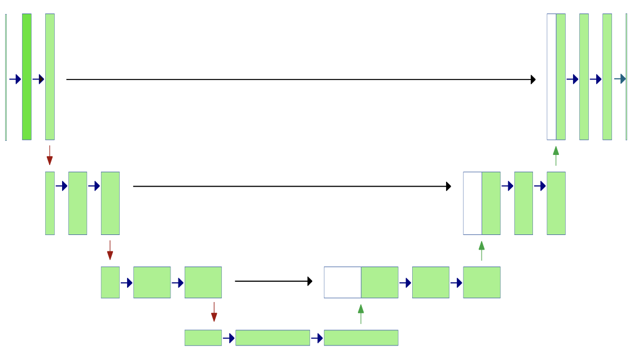
2. Structure, implementation of GAN
Generator-structure:
UNet
slide 9
Notes:
Unser Generator ist U-netz , ein U-Netz besteht 6 Schichte „Encoder und Decoder“
Encoder kodiert das Eingabebild in kleinere, abstraktere Merkmale.
Decoder hochskaliert diese Merkmale wieder in die ursprüngliche Bildgröße, und durchführt die Segmentierung.

Slide 10
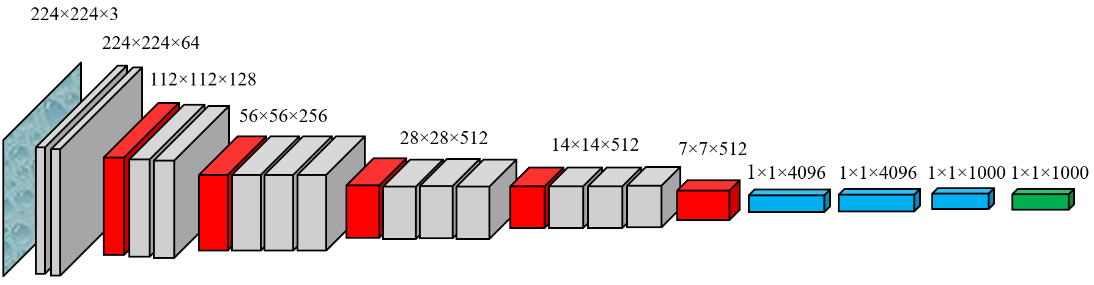
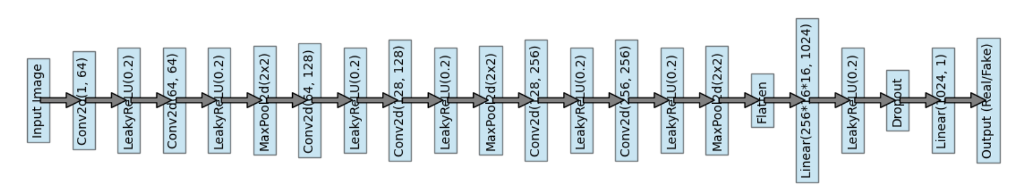
2. Structure, implementation of GAN
VGG-Net:
Our discriminator-structure:
slide 10
Notes:
Unser disKriminator besteht aus die Merkmals extraktions schichten, die Klassifizierungsschichten, die spektrale Normalisierung, und Forward-Methode.
Merkmalsextraktionsschichten:
Das Modul self.features besteht aus mehreren Faltungsschichten, gefolgt von leaky ReLU-Aktivierungen und Max-Pooling-Operationen. Diese Schichten extrahieren hierarchische Merkmale aus den Eingangsbildern.
Jede Faltungsschicht wird von einer leaky ReLU-Aktivierungsfunktion gefolgt, die dem Netzwerk hilft, nichtlineare Zuordnungen zu erlernen.
Max-Pooling-Schichten verkleinern die räumlichen Dimensionen der Merkmalskarten, um translationale Invarianz zu erfassen.
Klassifizierungsschichten:
Nach der Merkmalsextraktion werden die Merkmalskarten flach gemacht und durch eine Reihe von vollständig verbundenen Schichten (self.classifier) geleitet.
Die vollständig verbundenen Schichten reduzieren die räumlichen Informationen zu einer Vektorrepräsentation, die für die Klassifizierung verwendet werden kann.
Dropout wird angewendet, um Überanpassung vorzubeugen, indem während des Trainings zufällig ein Teil der Eingangseinheiten auf 0 gesetzt wird.
Die letzte Schicht erzeugt einen einzelnen Ausgabewert, der als Wahrscheinlichkeit interpretiert werden kann, dass das Eingangsbild im Kontext eines generativen adversariellen Netzwerks (GAN) echt oder falsch ist.
Spektrale Normalisierung:
Spektrale Normalisierung wird auf Faltungsschichten und lineare Schichten (nn.Conv2d und nn.Linear) angewendet, um das Training des Diskriminators zu stabilisieren.
Spektrale Normalisierung beschränkt die spektrale Norm von Gewichtsmatrizen, was die Lipschitz-Kontinuität des Netzwerks verbessern und das Training von GANs stabiler machen kann.
Forward-Methode:
Die forward-Methode definiert den Vorwärtsdurchlauf des Netzwerks.
Die Eingabe x wird durch die Merkmalsextraktionsschichten (self.features) geleitet, flach gemacht und dann durch die Klassifizierungsschichten (self.classifier) geleitet.
Die Ausgabe ist die endgültige Klassifizierungsbewertung.

Slide 11
2. Structure, implementation of GAN
The Loss function of the GAN:
It is essential for guiding the training process of both the discriminator and generator networks in the GAN framework, ultimately leading to the generation of noiseless images.
The Binary Cross Entropy with Logits Loss as our loss function:
This loss function consists of the combination with a sigmoid activation function and the binary cross-entropy loss.
For the discriminator, the true labels are 1 for real samples and 0 for fake samples.
For the generator, the goal is to generate samples that the discriminator classifies as real.
The fake and real labels are from the sigmoid activation function.
$L\left(x,y\right)=\frac{1}{N}∙\sum_{n=1}^{N}{l\left(x_{n},y_{n}\right)}$
BCE:
$l\left(x_{n},y_{n}\right)=−w_{n}\left[y_{n}∙log\left(x_{n}\right)+\left(1−y_{n}\right)∙log⁡\left(1−x_{n}\right)\right]$
BCE with logits:
$l\left(x_{n},y_{n}\right)=−w_{n}\left[y_{n}∙log\left(σ\left(x_{n}\right)\right)+\left(1−y_{n}\right)∙log⁡\left(1−σ\left(x_{n}\right)\right)\right]$
$with:L…loss;w_{n}…weigthofimage;σ\left(x\right)…sigmoid−function$
slide 11
Notes:
Die Verlustfunktion des GAN:
Es ist wichtig für die Steuerung des Trainingsprozesses sowohl des Diskriminator- als auch des Generatornetzwerks im GAN-Framework, was letztendlich zur Erzeugung rauschfreier Bilder führt.
Diese Verlustfunktion besteht aus der Kombination mit einer Sigmoid-Aktivierungsfunktion und dem binären Kreuzentropieverlust.

Slide 12
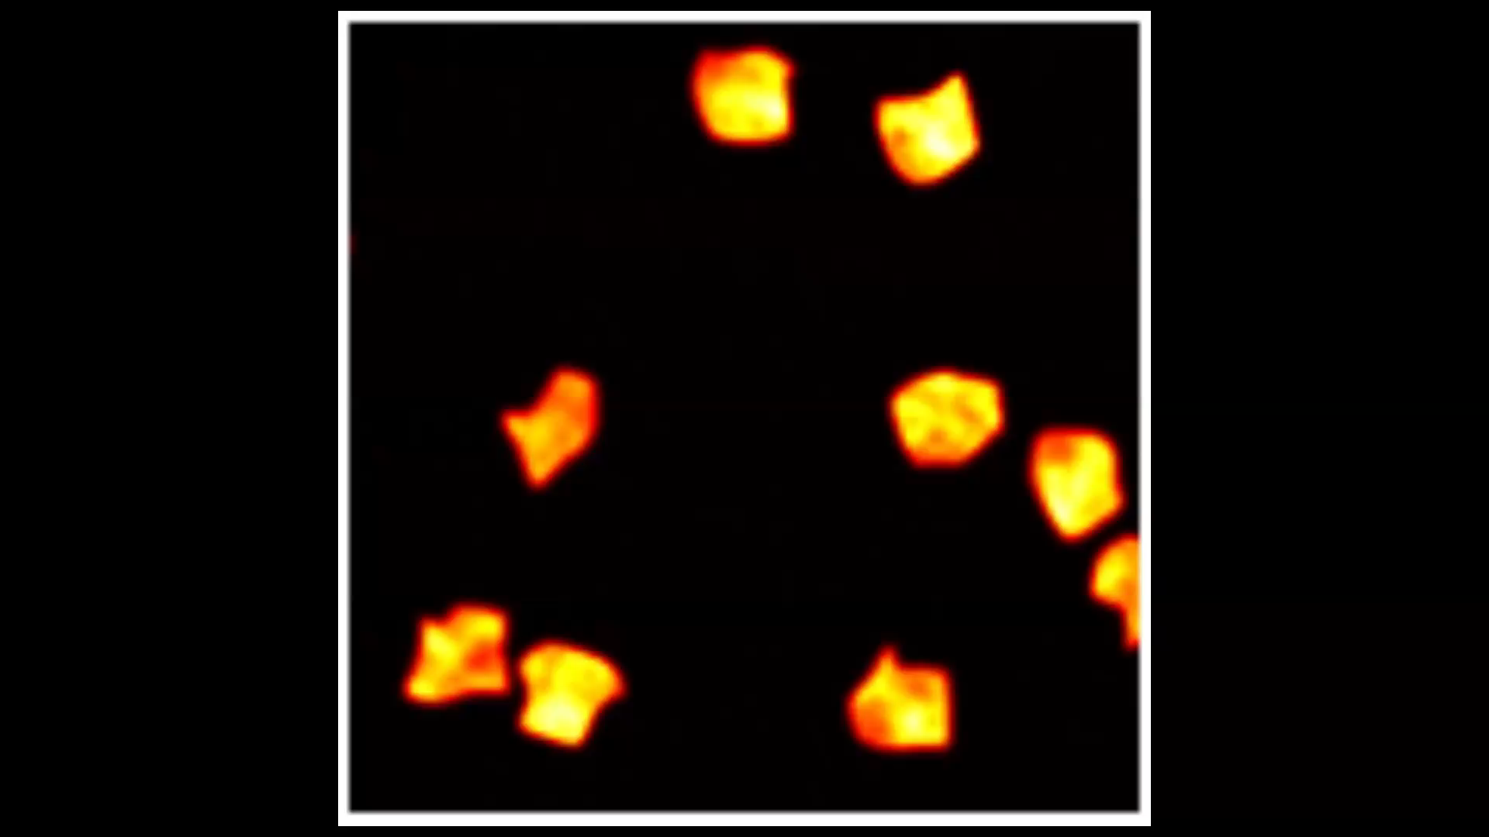
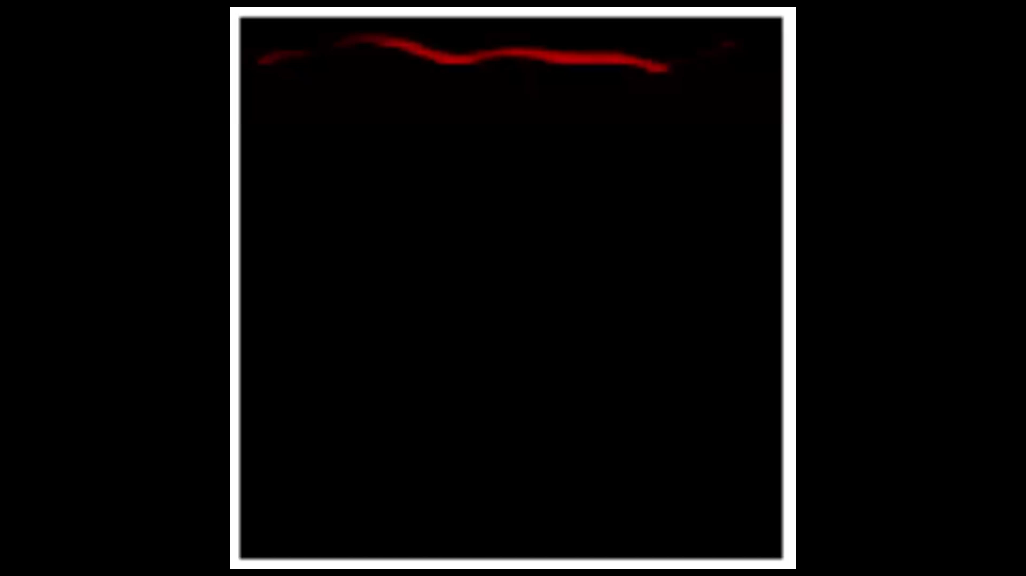
3. Results
ground-truth-images
reconstructions
$\overline{CC}=0.0455$
slide 12
Notes:
Normales Unet:
best average SSIM=0.6905
Best average CC = 0.6030
GAN:
best average CC = 0.0455

Slide 13
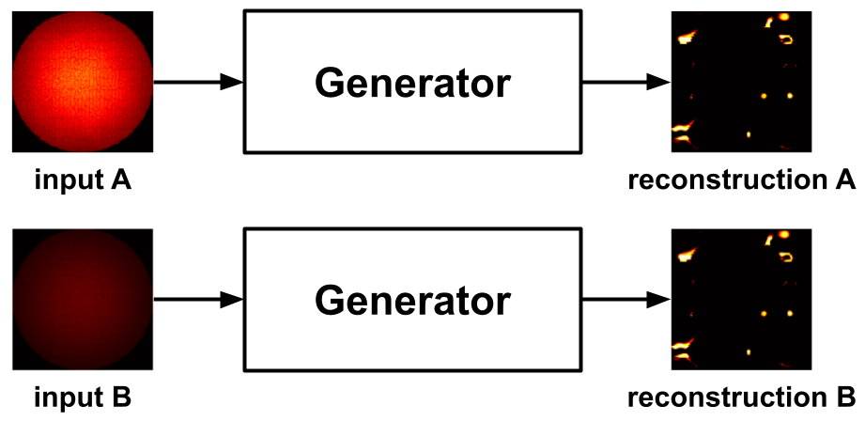
3. Results
problem: different measurements lead to the same reconstruction
→ generator loss is only dependent on the deception of the discriminator
slide 13
Notes:
Generator wird nicht für Bilder,
die zum Measurement passen belohnt,
sondern für Bilder, die erfolgreich Diskriminator täuschen
-> kein Grund für Generator, Bilder zu generieren, die zum
Measurement passen, wenn auch andere den Generator täuschen
-> gleiches Bild, da Measurements recht ähnlich
(komplettes Rauschen ggf. andere Bilder)

Slide 14
4. Conclusion
generator (Unet) and discriminator (VGGNet) were implemented
integration of these in a GAN-architecture
implementation of the training-algorithm
problem: generated images have no connection to input-measurements
slide 14

Slide 15
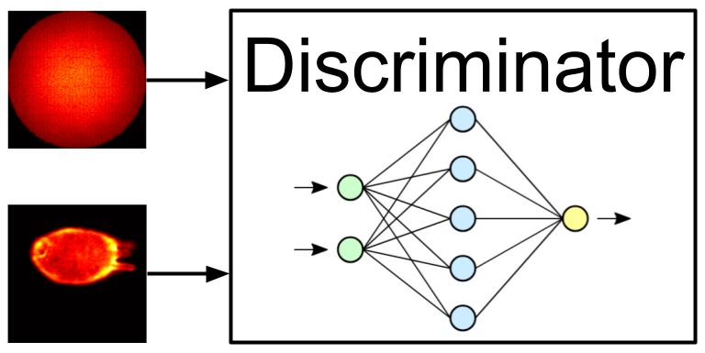
5. Outlook
generator-loss needs a connection to the input-measurements:
combined loss-function:
decision of discriminator based on measurement:
slide 15
Notes:
Kombinierter Loss wurde implementiert
- Problem verschiedener Input/ gleicher Output besteht weiter
- Generator priorisiert Täuschung des Diskriminators höher (log)

Slide 16
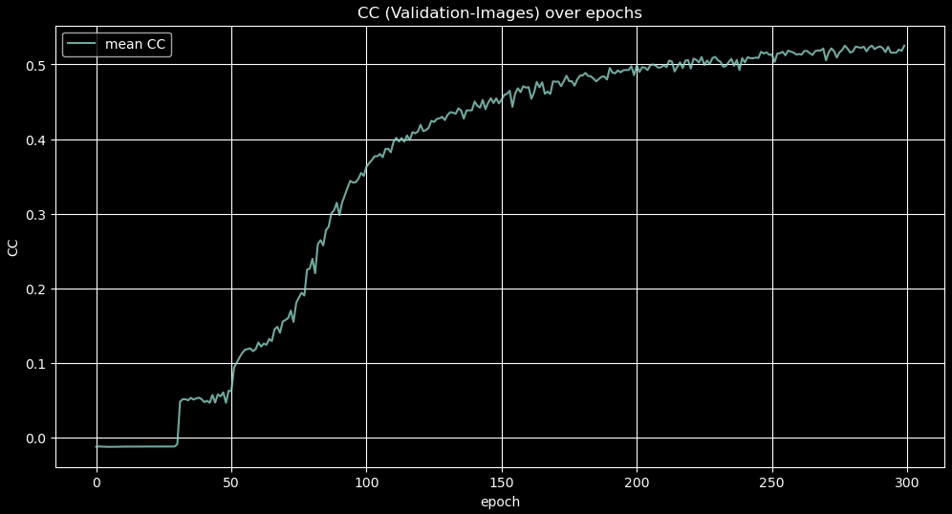
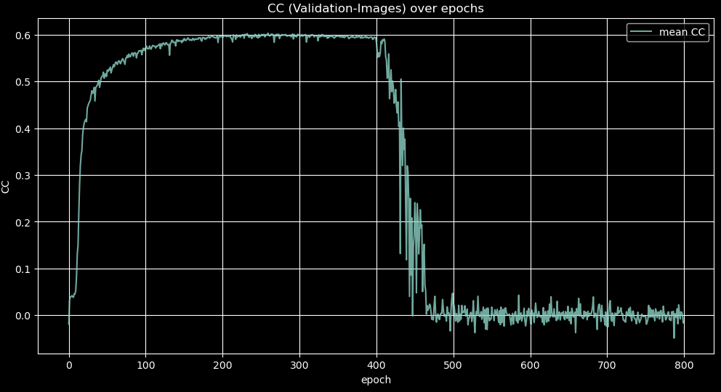
5. Outlook
only Unet:
pretrained UNet & discriminator:
$α\left(E\right)=\frac{E−S_{GAN}}{N_{E}−S_{GAN}};E≥S_{GAN}$
$S_{GAN}…startepochofGAN;N_{E}…numberofepochs$
slide 16

Slide 17
Vielen Dank für Ihre Aufmerksamkeit! Thank you for your attention! 感谢您的关注!
Notes:
lr=0.0001, betas=(0.9, 0.999)

Slide 18
References
[1] Kyrollos Yanny, Kristina Monakhova, Richard W. Shuai, and Laura Waller, "Deep learning for fast spatially varying deconvolution," Optica 9, 96-99 (2022)
[2] https://miro.medium.com/v2/resize:fit:1358/0*0sy8_NFeJXzqgqFs.png
[3] https://en.wikipedia.org/wiki/File:VGG_neural_network.png
[4] https://commons.wikimedia.org/wiki/File:Neural_network.svg
[5] https://pytorch.org/docs/stable/generated/torch.nn.BCEWithLogitsLoss.html
[6] https://pytorch.org/docs/stable/generated/torch.nn.BCELoss.html
slide 18

Slide 19
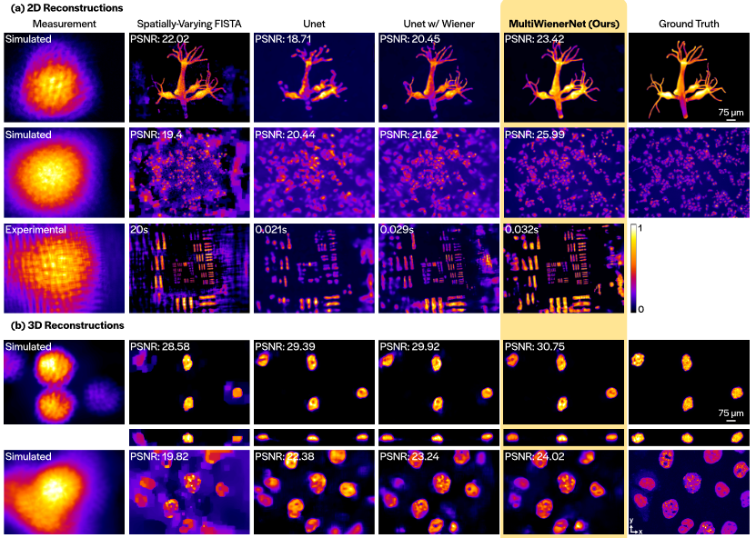
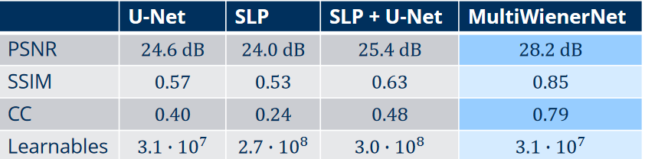
1. Motivation and state of the art
slide 19

